Slide 1
Gravar e ler dados
Com shared preferences

Slide 2
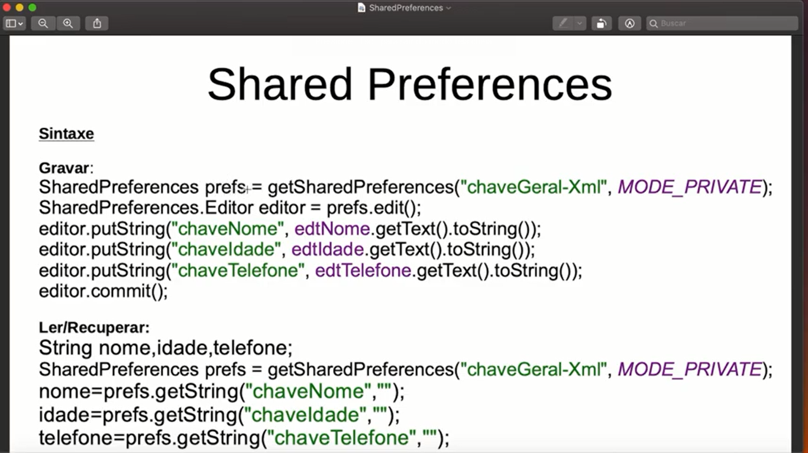
Notes:
Pra fazer uma gravação em um Shared Preferences, a gente precisa dessa classe SharedPreferences para criar um objeto prefs que vai receber um getSharedPreferences(“chave”, MODE_PRIVATE) onde eu coloco uma chave e o modo privado para que outros apps não tenham acesso a ele. Depois eu crio um objeto editor que vai receber o prefs.edit que eu criei la em cima. Esse editor é que vai permitir a entrada de dados. De que forma? A gente coloca o editor.putString, coloco uma chave e um valor. Nesse caso estou obtendo o nome que foi digitado em um formulário. Com o editor eu tenho acesso ao método put que vai guardar os dados no arquivo. Depois editor.commit grava.

Slide 3
Notes:
Como que eu obtenho essas informações que foram gravadas. Novamente eu crio o objeto do SharedPreferences. Não precisa ser igual ao que criamos la em cima. Esse prefs vai receber o getSharedPreferences e aqui o importante é que tenha o mesmo nome criado na hora que gravamos os dados. Observem que essa linha é igual a essa linha. Ai criamos as variáveis no caso aqui criei todas como string, e ai o nome recebe o prefs.getString porque é um string e passo o nome da chave que ta gravado la. Depois da virgula eu preciso passar um valor que pode ser em branco porque ele precisa de dois parâmetros.

Slide 4
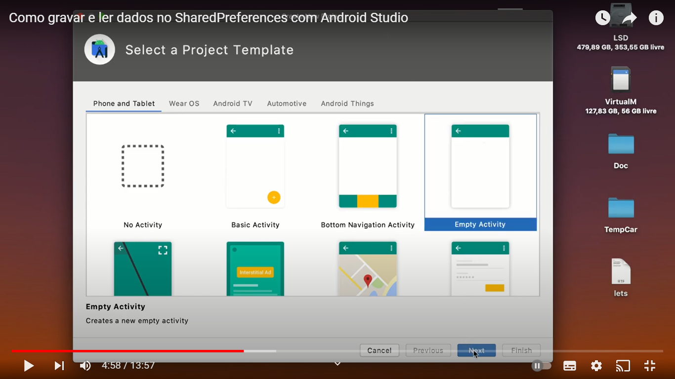

Slide 5
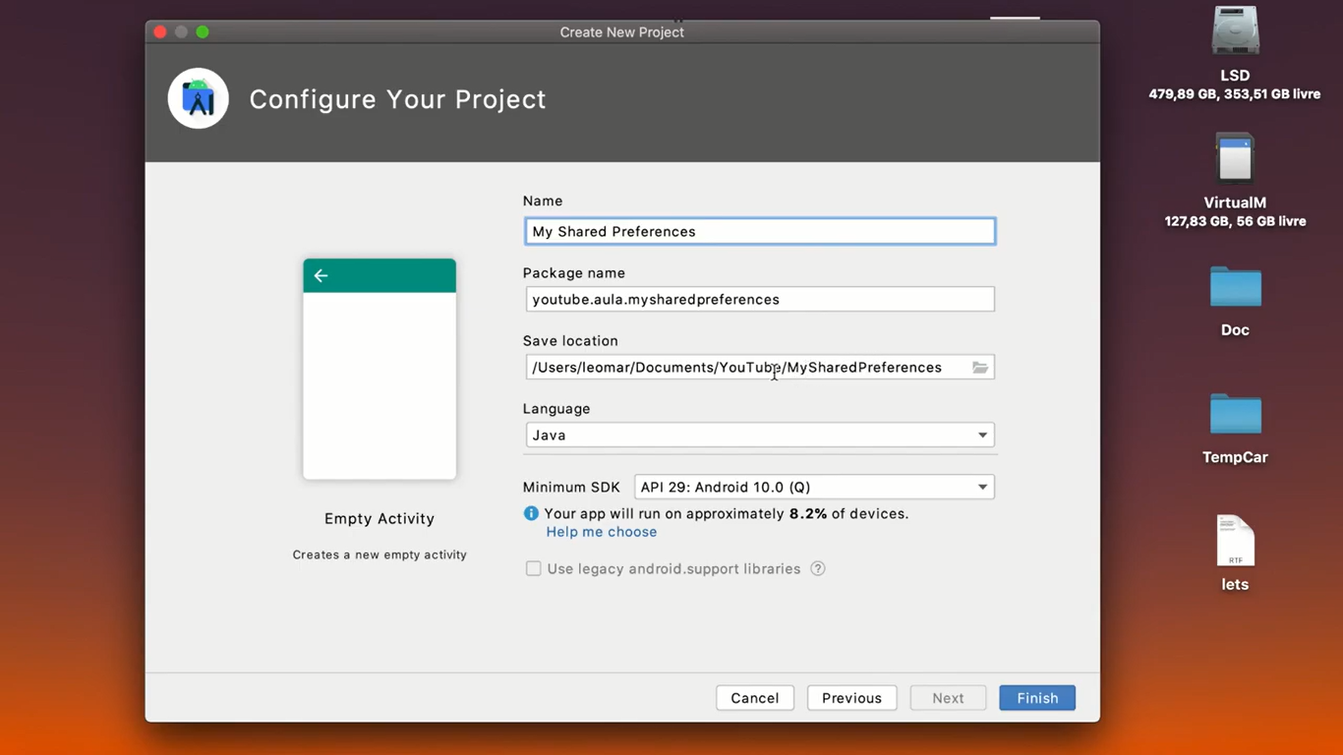

Slide 6
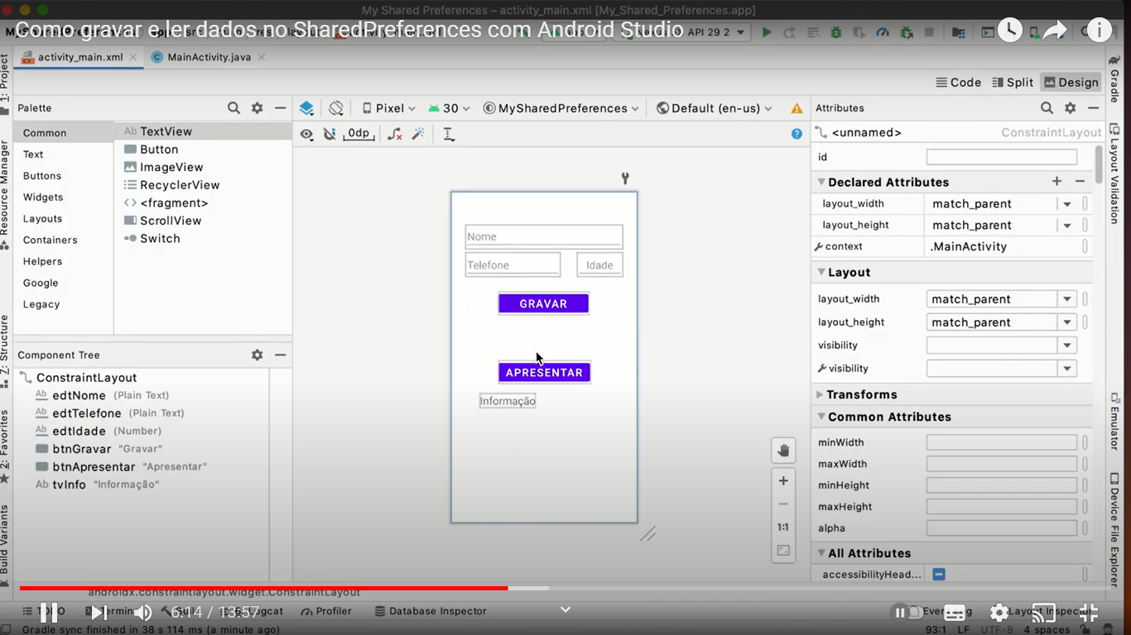

Slide 7
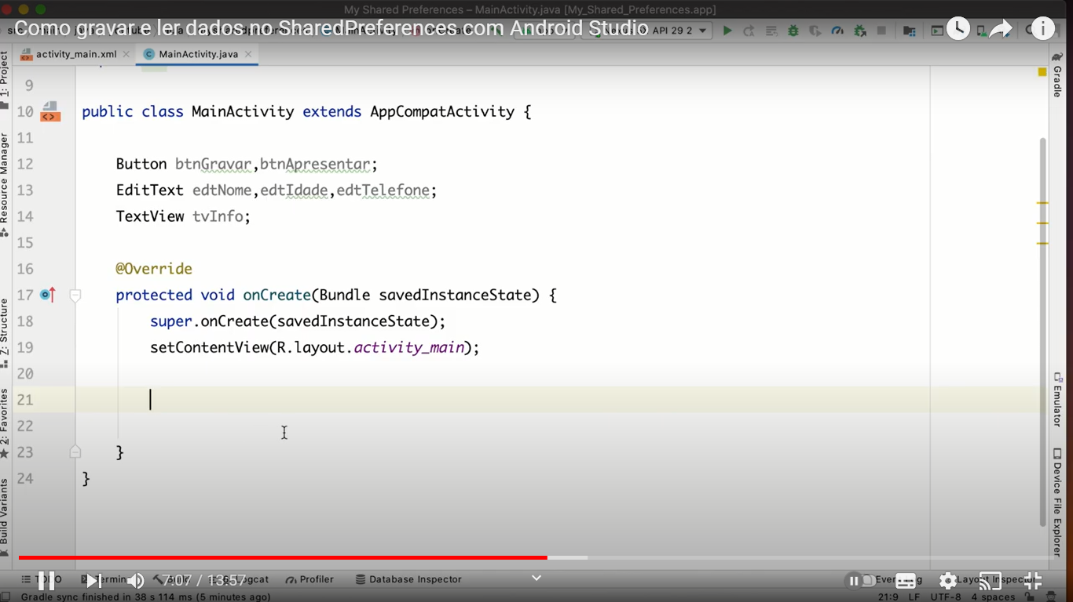
Notes:
Declarar os elementos

Slide 8
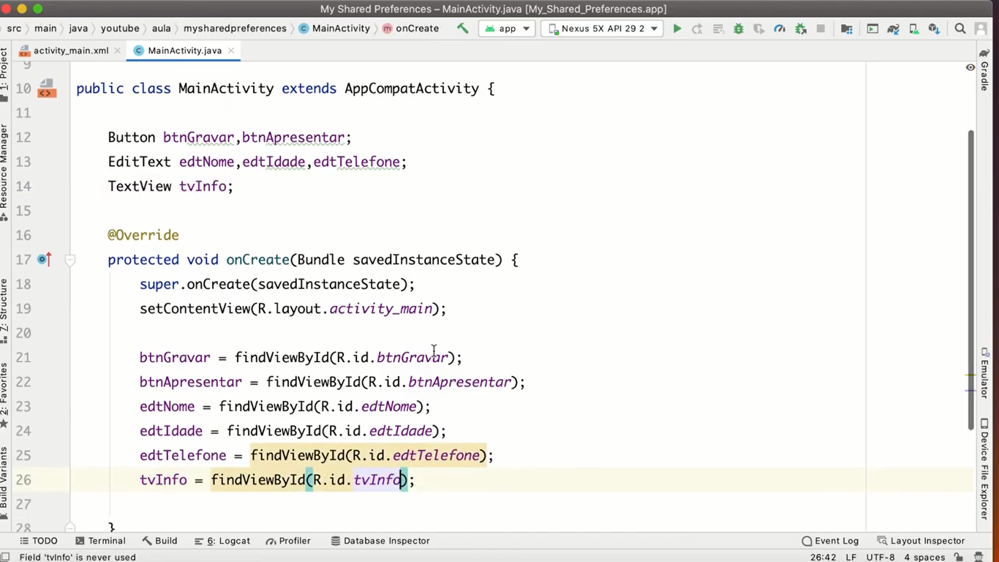
Notes:
Linkar os elementos com o layout

Slide 9
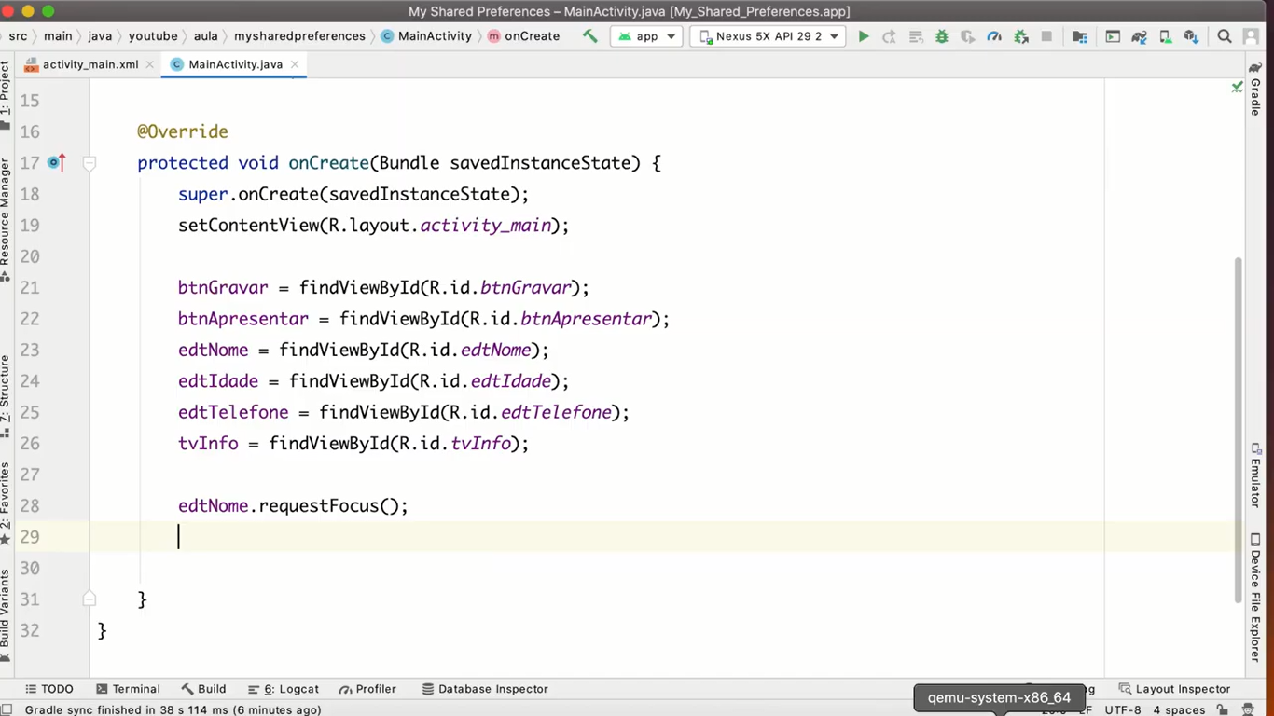
Notes:
Colocando o foco no primeiro campo

Slide 10
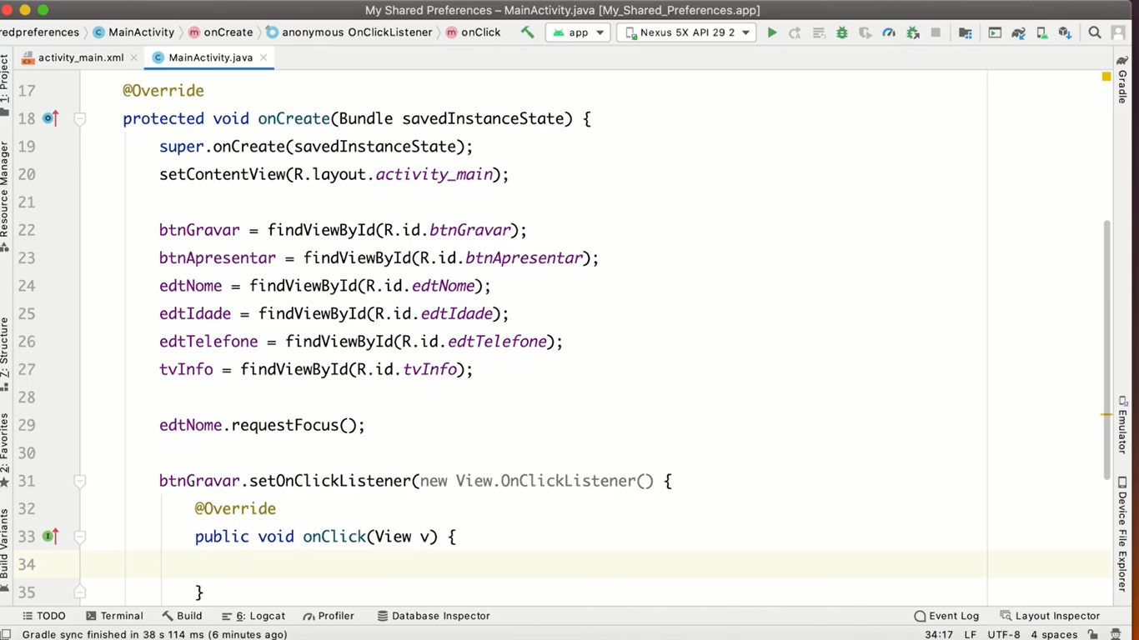
Notes:
Listener do botão gravar

Slide 11
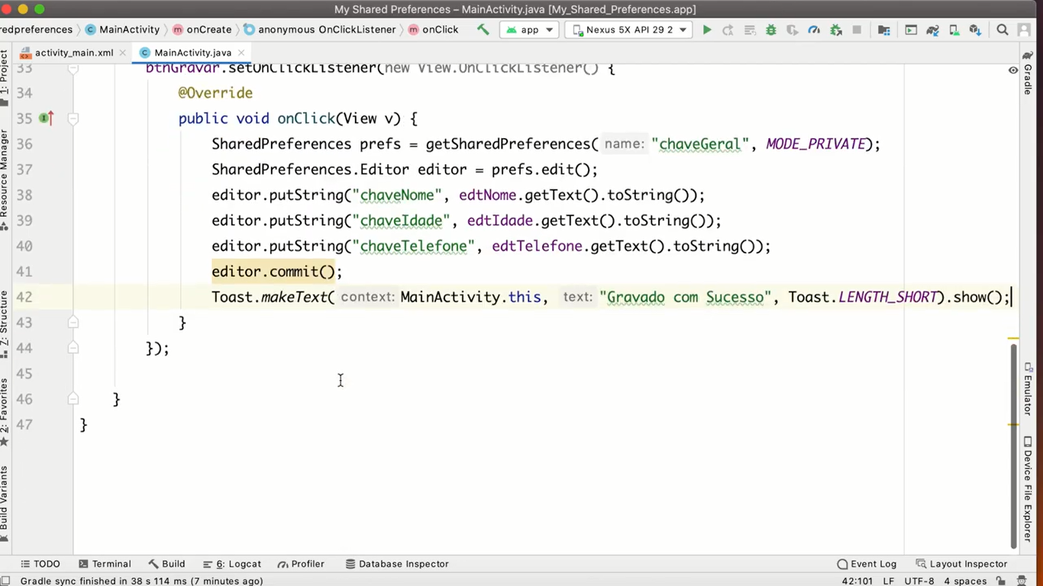
Notes:
Codigo para gravar os dados no shared

Slide 12
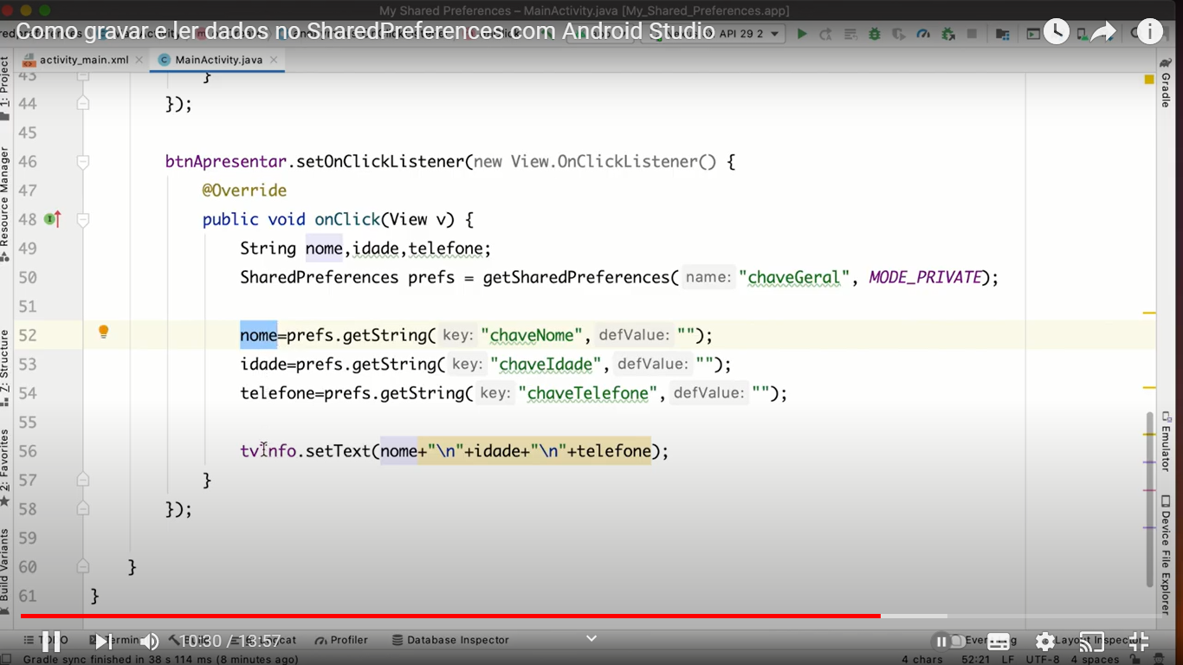
Notes:
Codigo para apresentar os dados

Slide 13
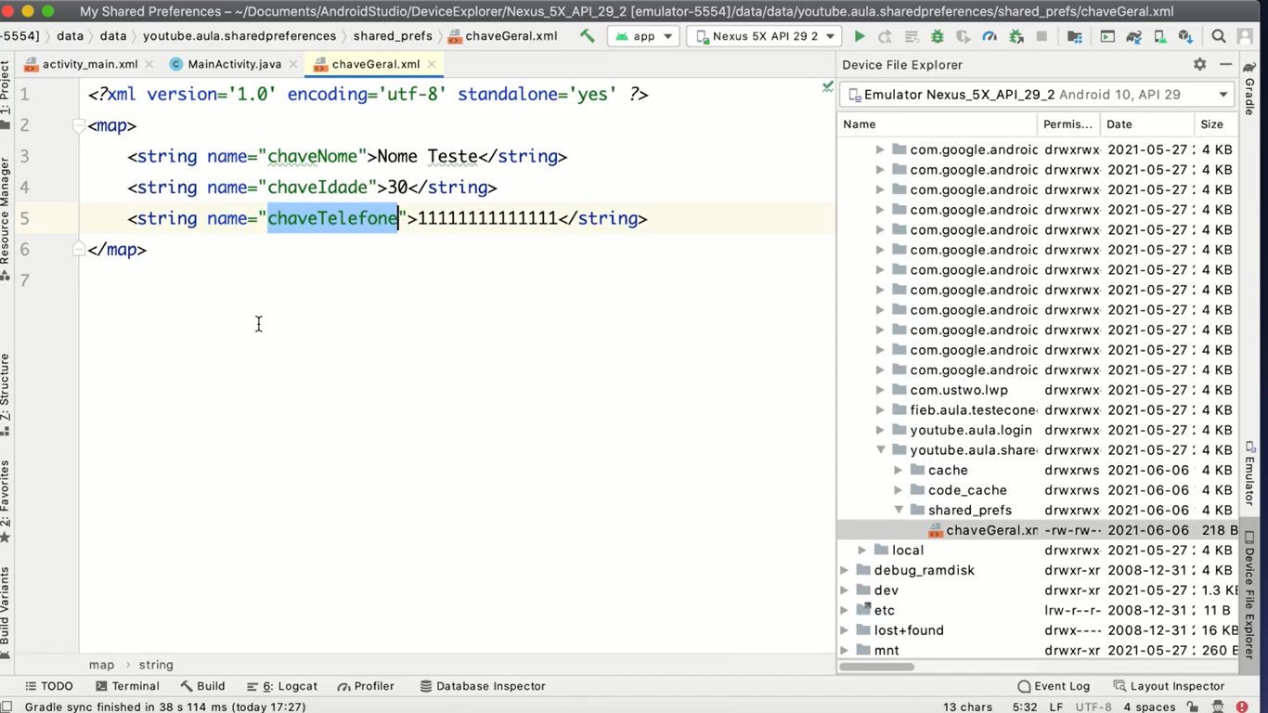

Slide 14
Login com acesso a outra tela

Slide 15
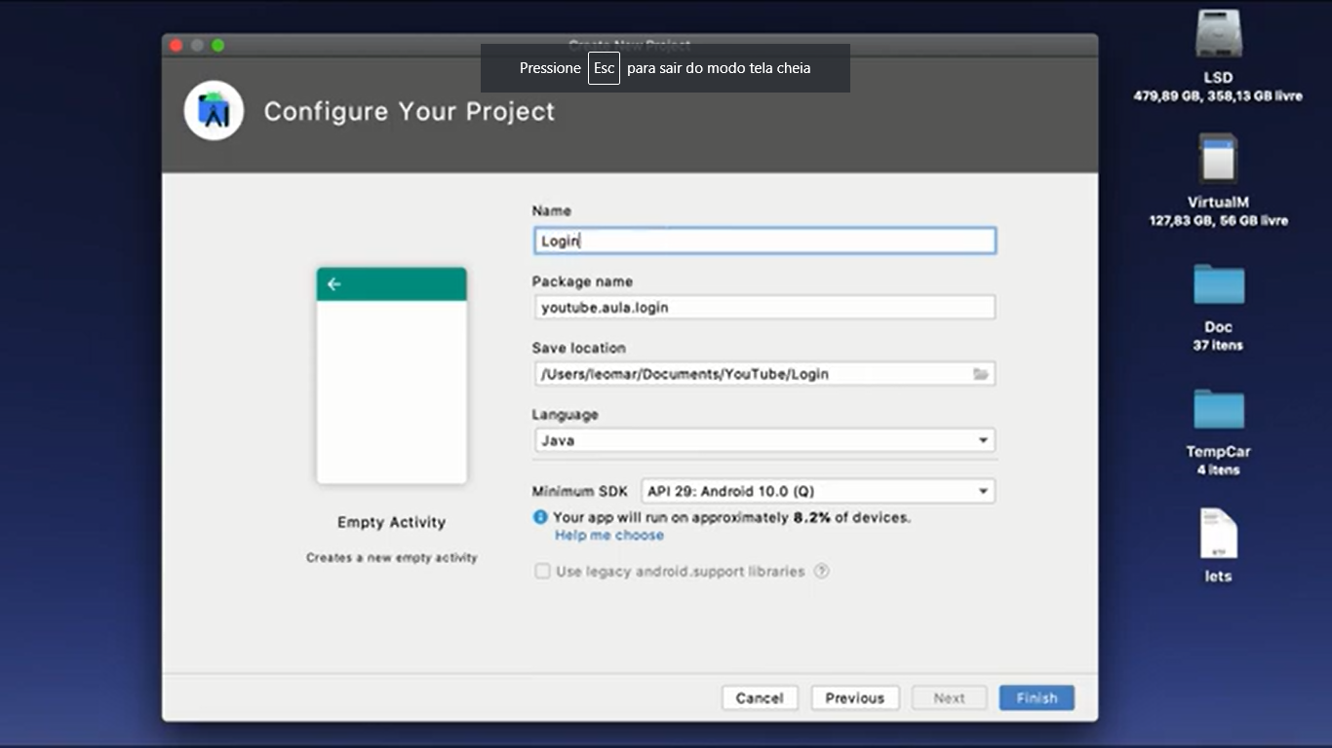

Slide 16
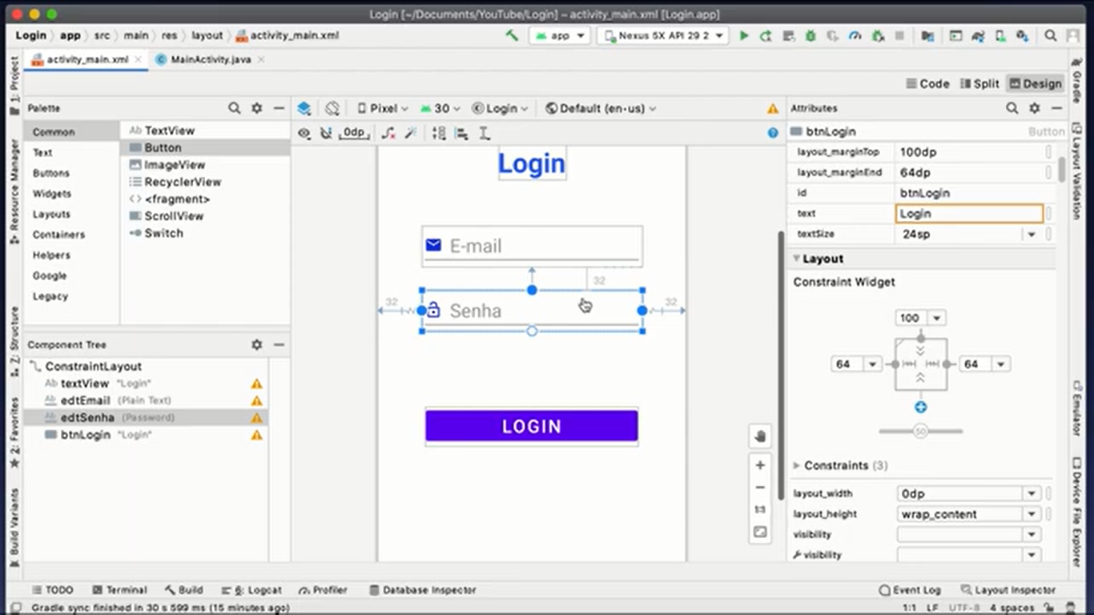
Notes:
Criamos a tela e vamos identificar os campos

Slide 17
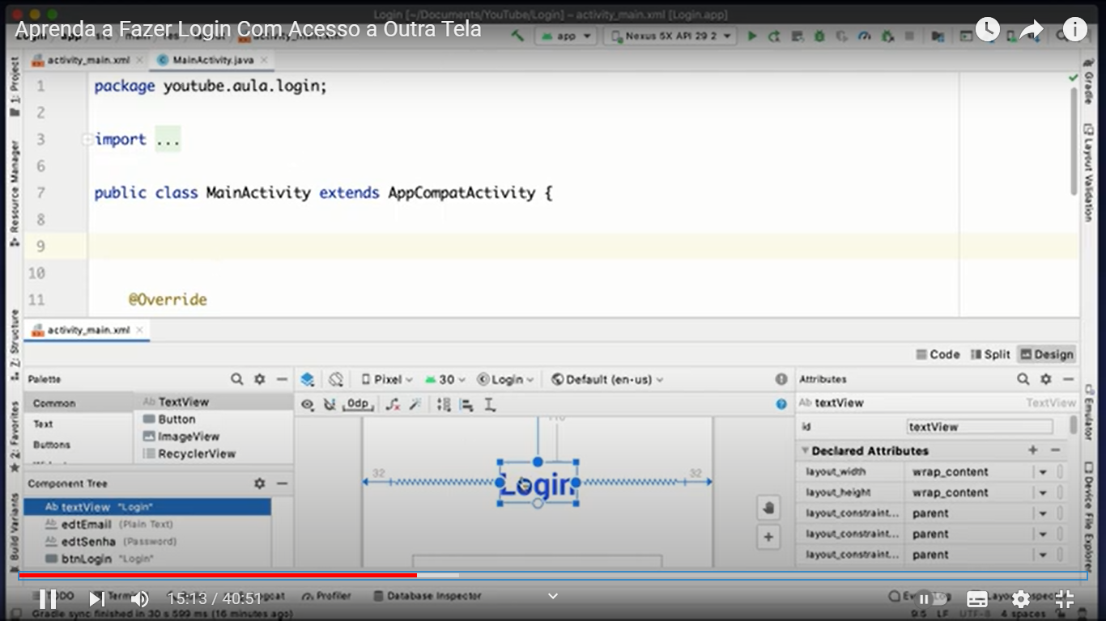
Notes:
Split de tela para pegar os nomes dos campos

Slide 18
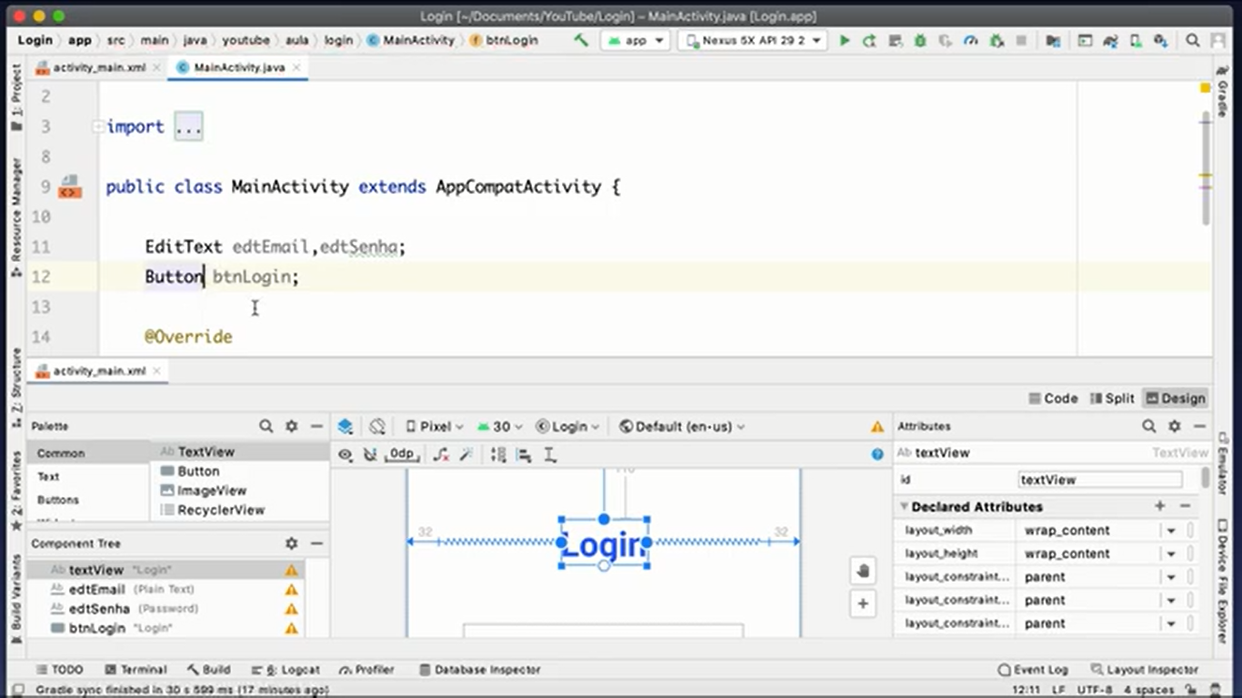
Notes:
Declarando os elementos no java

Slide 19
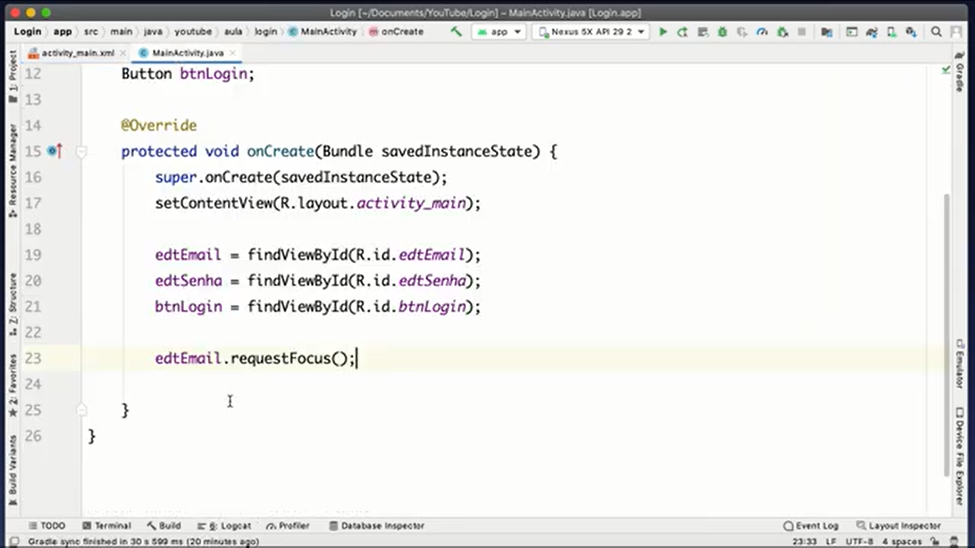
Notes:
Linkando o layout com o java e colocando o foco no campo

Slide 20
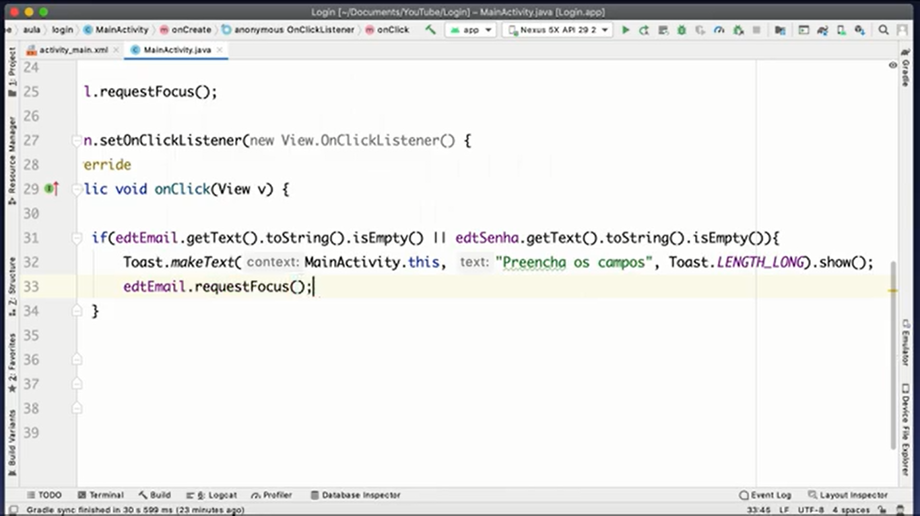
Notes:
Quando eu clicar no botão ele tem que validar o login e a senha e se for o caso, abrir outra tela.faco o listener e se tiver algum campo vazio, ele vai colocar o toast

Slide 21
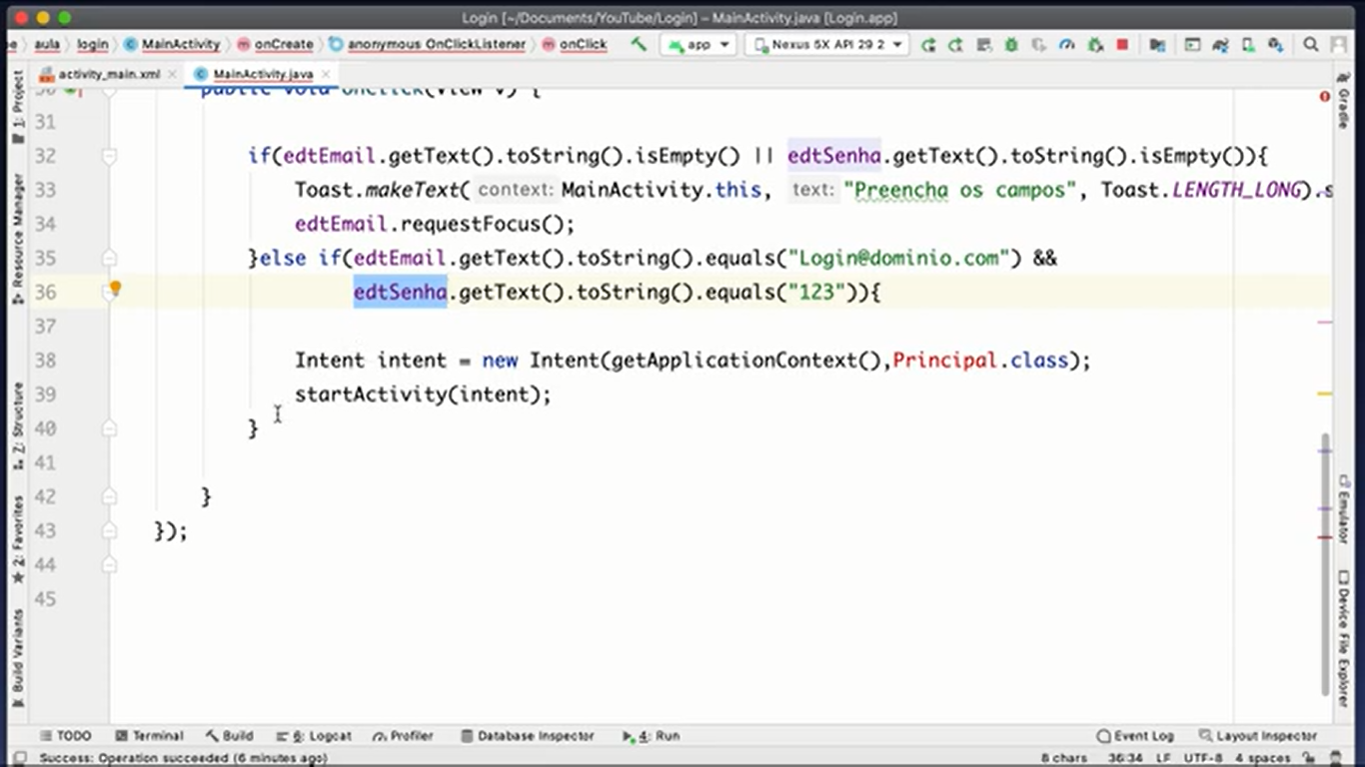
Notes:
Se o email estiver correto, abre a tela

Slide 22
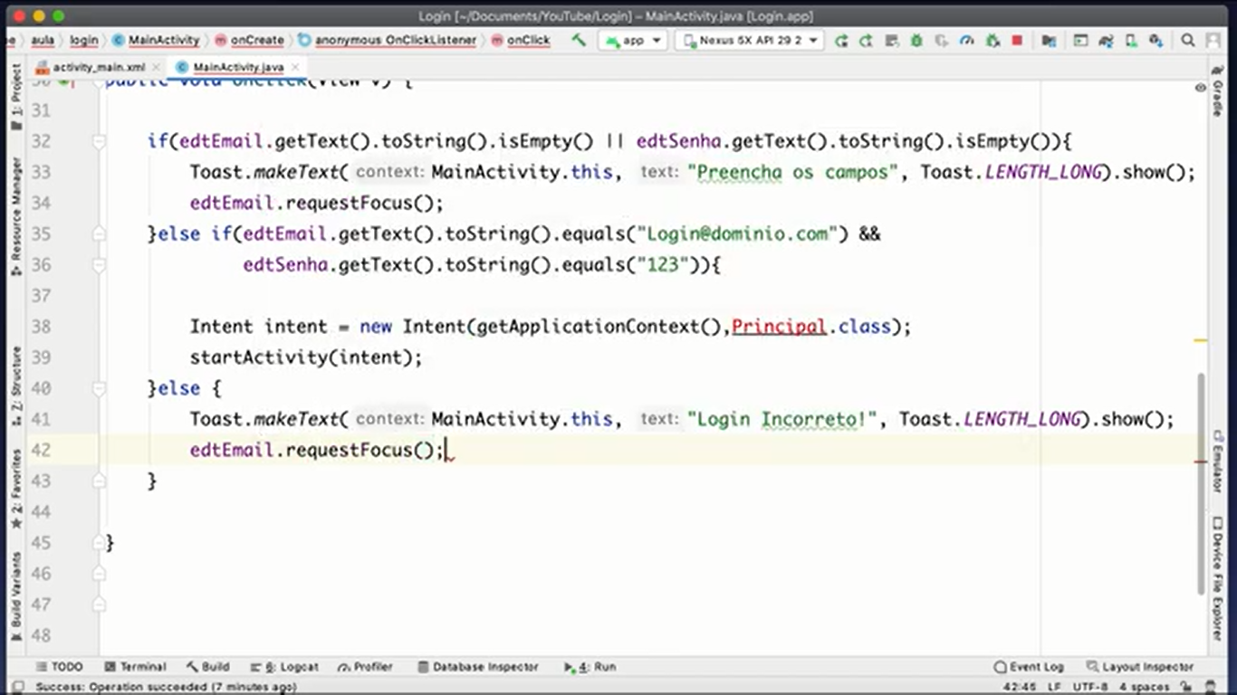
Notes:
Se não da uma mensagem

Slide 23
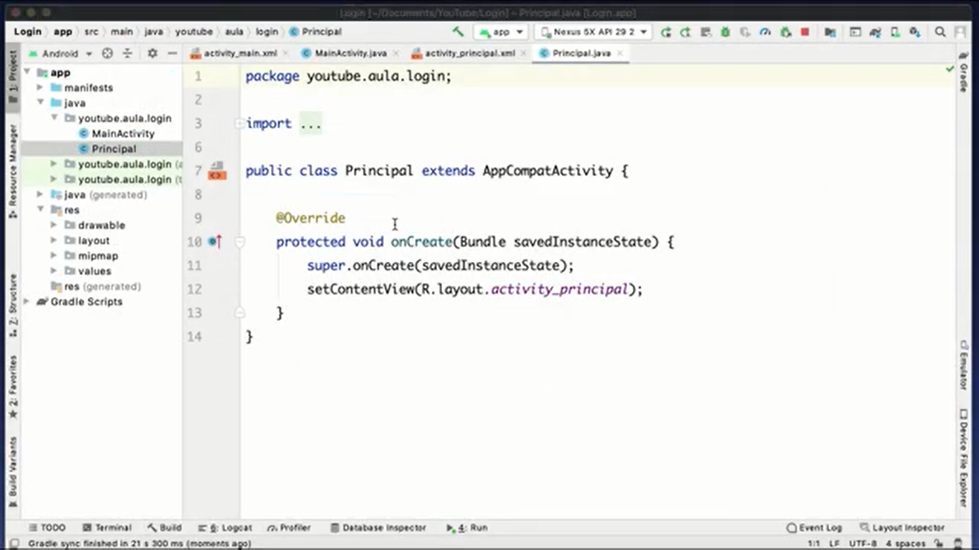
Notes:
Criamos a activity principal

Slide 24
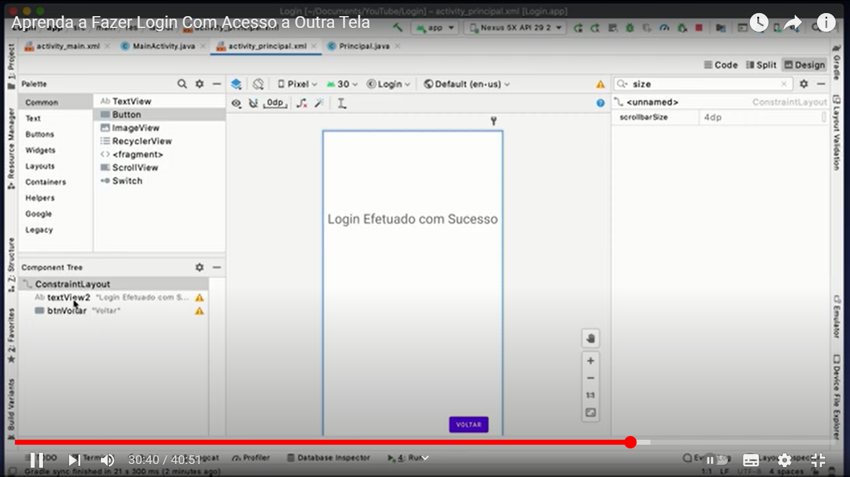
Notes:
A tela

Slide 25
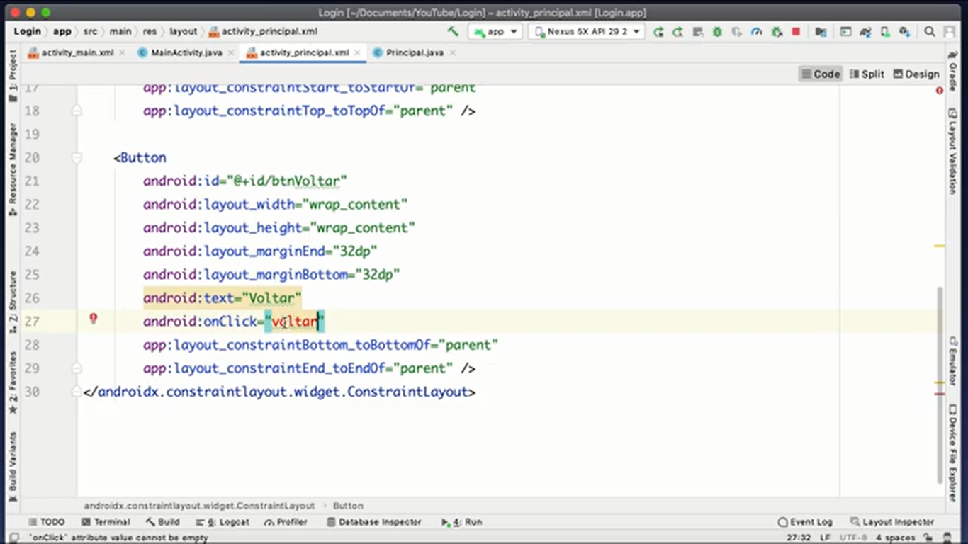
Notes:
Criando o método voltar e pedir para criar o método no principal

Slide 26
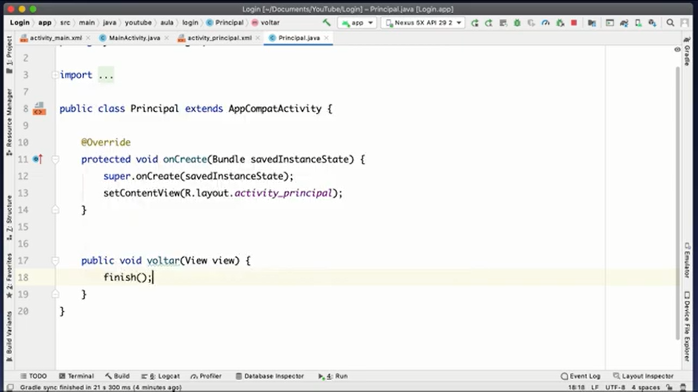
Notes:
pronto

Slide 27
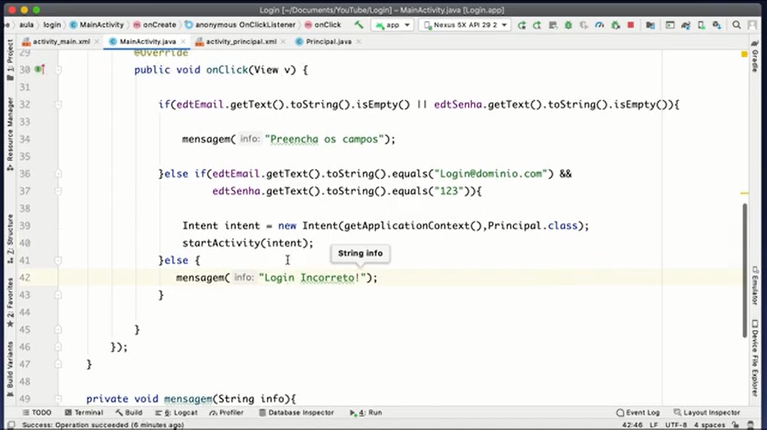
Notes:
Criando um método mensagem para melhorar nosso código.... Agora se os campos estiverem vazios ele da a mensage preenha os campos e se o login estiver incorreto ele passa a mensagem login incorreto

Slide 28
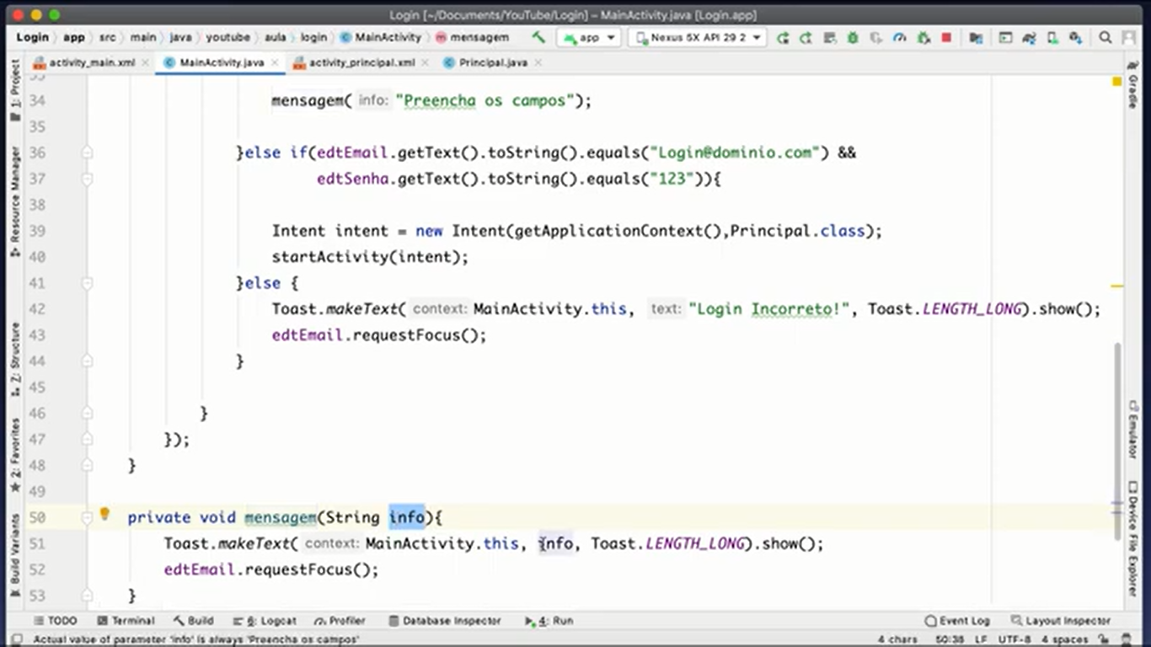
Notes:
Metodo mensagem

Slide 29
Atividade
Crie um aplicativo bloco de notas utilizando a classe SharedPreferences
Utilize para o campo onde vai digitar os dados, as medidas match_parent para horizontal e vertical.

